Slide 1
Jornada Nacional para fortalecer las competencias del referente técnico de los informes Trimestrales de Dotación de Personal para DIPRES
Matriz L (Licencias Médicas y Recuperación de Subsidios)
Alexis Allen Aburto Quiroz
Unidad Sistema de Información de Personas en el Sector Público de Salud
Diciembre de 2018

Slide 2

CONTENIDOS DE LA PRESENTACION
Estructura de las Matriz L
Completitud de campos
  Fuente de información SIRH
  Otras fuentes de información
Aplicación matriz de validación
Errores frecuentes y acciones de corrección
Correlación de matrices anteriores
Consultas

Slide 3
Estructura General de la Matrices
Matrices Bases
Matrices Bases: “D”, “S”, “C” y “H”
Tipo de Matriz: “Temática” y “Acumulativa”
Matriz L

Slide 4
Estructura General de la Matriz L
Ingreso Licencias Médicas
Otros
Matriz L
Datos del cargo
Matriz L: Licencias Médicas y Recuperación de Subsidios.
Datos del Cargo: Características del cargo desempeñado efectivamente.
Otros: Archivo de recuperación de Subsidios, donde se indica el estado y montos recuperados.

Slide 5

Estructura de las matrices
Ingreso Licencias Medicas y Genera archivo Texto
Campos de la matriz L
Tipo de Información
Identificación de Servicio
RUN, DV
Apellido Paterno
Apellido Materno
Nombre
Sexo
Matriz Base
Sistema de Remuneraciones
Estamento
Calidad Jurídica
Mes
Primer Dia
N° de Días
Tipo de Licencia
Estado Resolución
Apelación
Estado de resolución 2
Días Autorizados
Reemplazo
Continuidad
Derecho Subsidio
Monto Subsidio
Estado Recuperación
N° de Días Recuperados
Monto Recuperado
Monto Cotización
Establecimiento
Correlativo de Contrato

Slide 6
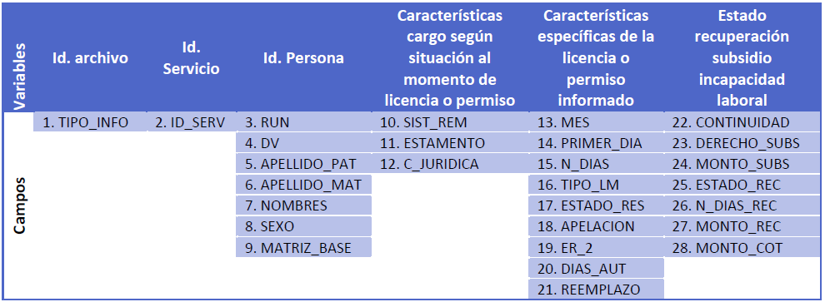
Estructura de las matrices
Ingreso Licencias Medicas y Genera archivo Texto
Campos de la matriz L

Slide 7
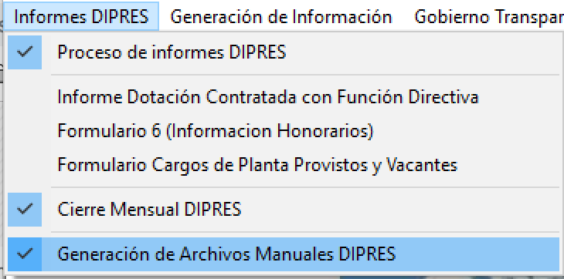
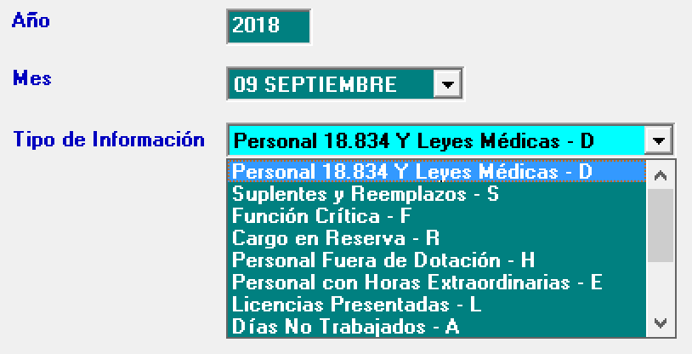

Matriz L- Fuentes de información
Fuente principal – SIRH, modulo gestión local y genera archivo de texto
Otras fuentes de información
  Archivos de Recuperación de Subsidios
SIRH
Matriz L

Slide 8
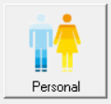
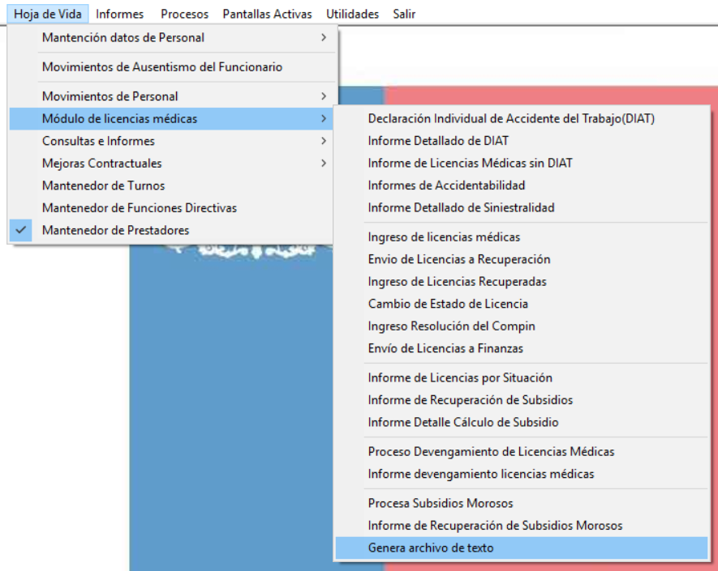
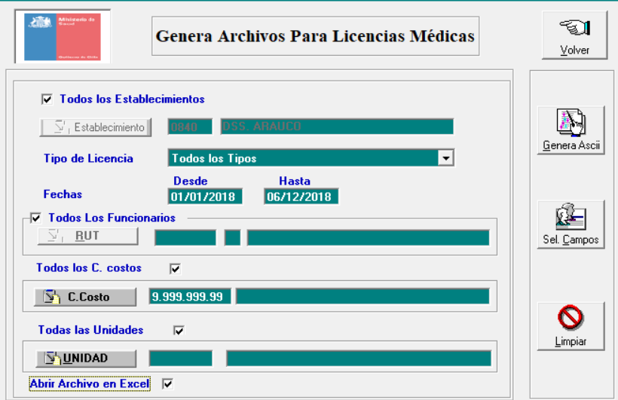
Matriz L- Fuentes de información
Módulo licencias Médicas Genera archivo de texto

Slide 9
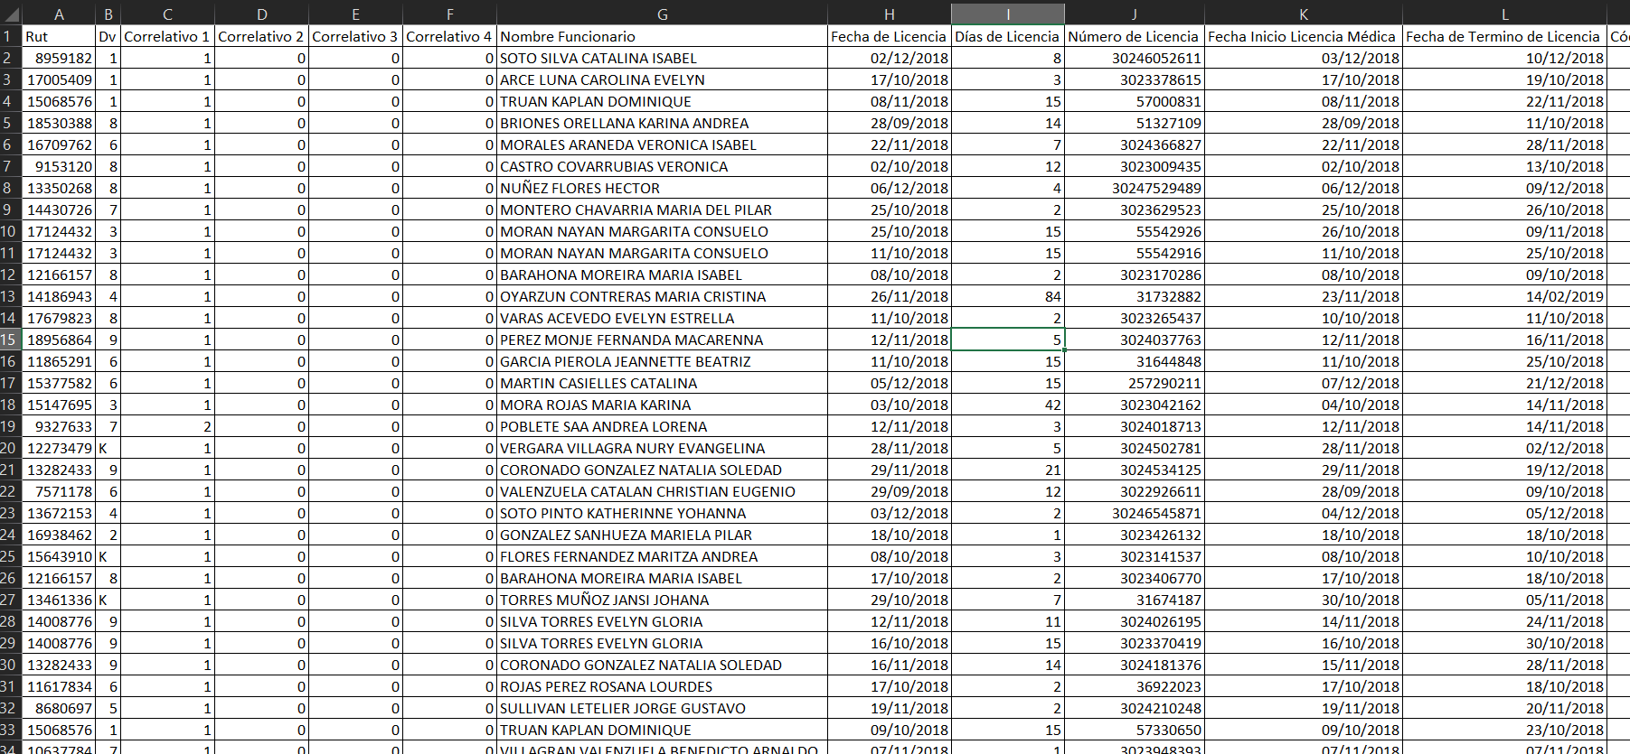
Matriz L- Fuentes de información
Módulo licencias Médicas Genera archivo de texto

Slide 10
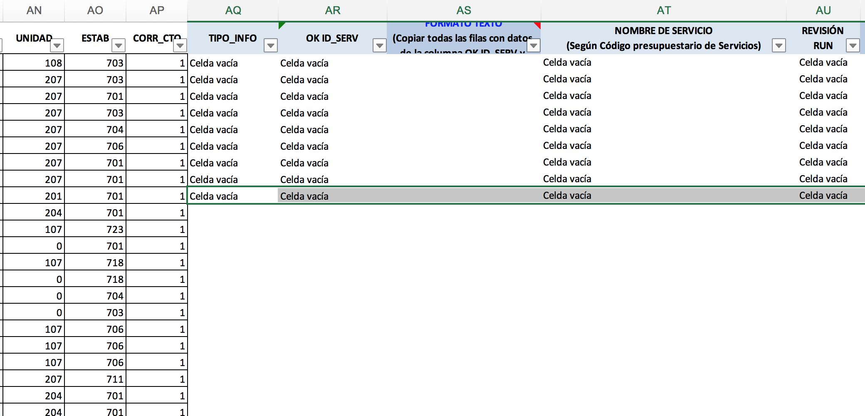
Aplicar Matriz de Validación
Asegurarse de copiar todos los datos desde el archivo Excel original hacia el archivo Excel de la matriz de validación.
Utilizar la última versión de la matriz de validación (descargar desde www.sirh.cl) . Además es posible descargar desde DIPRES (pero no tiene columna de corr_cto y estab).
Asegurar de incluir los campos de “establecimiento” y “correlativo”
Hacer las correcciones en el archivo Excel original y volver a validar nuevamente.
Copiar la sección de fórmulas para todos los registros

Slide 11
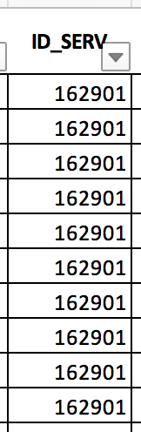
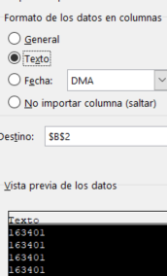
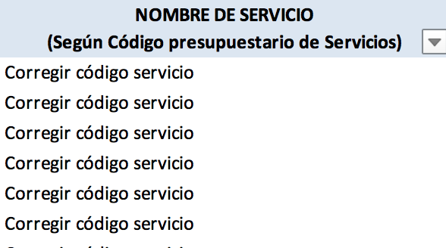
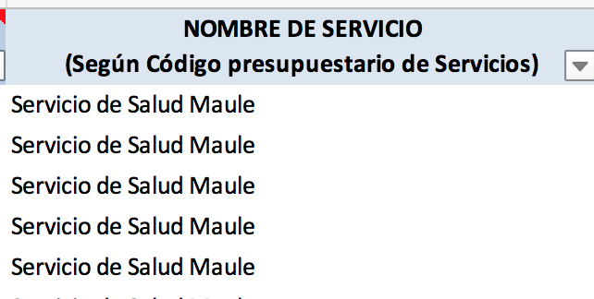
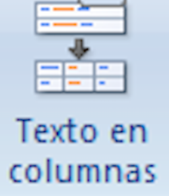
Aplicar Matriz de Validación – Corregir Errores
Verificar todas las columnas de la matriz de validación e identificar errores.
Al presionar 2 veces siguiente nos aparece la opción “Formato de Datos”
Valores son correctos pero no así el formato
Error en la columna de ID Servicio
Error corregido
Convertir a Texto

Slide 12
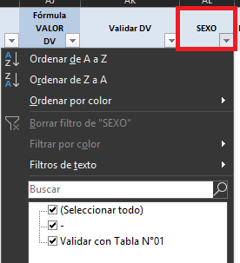
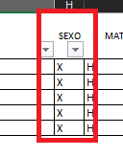
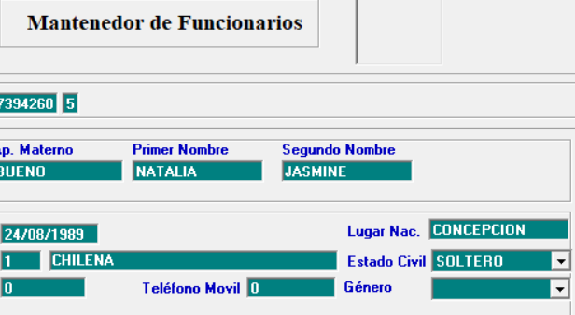

Aplicar Matriz de Validación – Corregir Errores
Verificar todas las columnas de la matriz de validación e identificar errores.
Consultar por los casos en el mantenedor “Datos del Funcionario” y corregir
Corregido el error desde la fuente, corregir en la matriz
Error en la columna de Sexo
Valores incorrectos

Slide 13
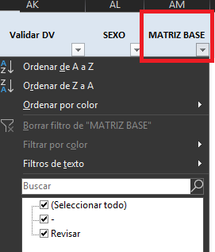
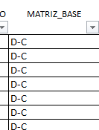
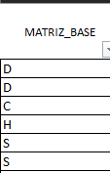

Aplicar Matriz de Validación – Corregir Errores
Verificar todas las columnas de la matriz de validación e identificar errores.
Error en la columna de Matriz Base
Buscar en nuestro Archivo consolidado de Matrices Bases
Valores incorrectos
Corregir error en la matriz

Slide 14
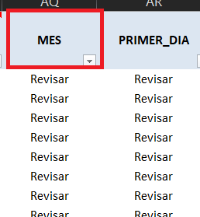

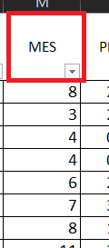
Aplicar Matriz de Validación – Corregir Errores
Verificar todas las columnas de la matriz de validación e identificar errores.
Realizar corrección del formato a “TEXTO” y no olvidar de que todo numero con una cifra lleva un “0” adelante
Error en la columna de Mes
Valores incorrectos
Error Corregido

Slide 15
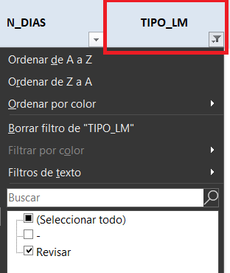
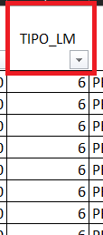
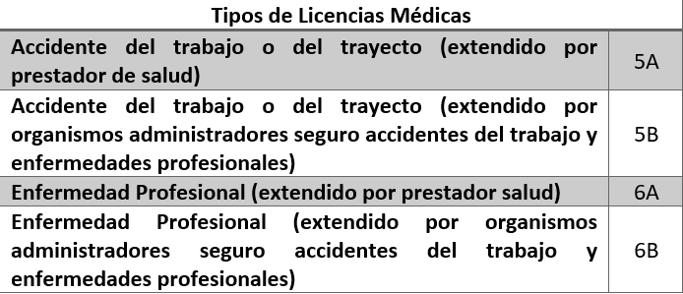
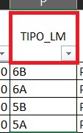
Aplicar Matriz de Validación – Corregir Errores
Verificar todas las columnas de la matriz de validación e identificar errores.
Error en la columna de Tipo de Licencia Médica
Analizar este tipo de error de acuerdo a la siguiente descripción
Valores incorrectos
Corregir error en la matriz
Nota: la validación en la columna “N° Días” nos arrojará “FALSO” cuando tengamos estos tipos de Licencias Médicas registradas.

Slide 16
Aplicar Matriz de Validación – Corregir Errores
Verificar todas las columnas de la matriz de validación e identificar errores.
Consideraciones:
Si en cualquier columna “Estado Resolución” o “Estado Resolución 2” tiene “Pendiente”, el validador analizará la fecha de inicio de la licencias y la fecha de corte, si está tiene mas de 60 días nos indicará “revisar Estado Pendiente”.
Si en cualquier columna “Estado Resolución” o “Estado Resolución 2” tiene “Autorizado” el sistema validará las columnas “N° días” y “Días Aut.” que sean iguales.
Si en cualquier columna “Estado Resolución” o “Estado Resolución 2” tiene “Reducido” debe haber una diferencia de días entre las columnas “N° Días” y “Días Aut.”
Si en cualquier columna “Estado Resolución” o “Estado Resolución 2” tiene “Rechazado” debe quedar en 0 la columna “Días Aut.”
Para los Honorarios el estado debe ser “NC” para las Columnas “Estado Resolución” y “Estado Resolución 2”.
Autorizado
Autorizado
No
Reducido
Pendiente
Si
Autorizado
Reducido
Rechazado
Pendiente
No
Pendiente
Rechazado
Pendiente
Si
Autorizado
Reducido
Rechazado

Slide 17
Aplicar Matriz de Validación – Corregir Errores
Verificar todas las columnas de la matriz de validación e identificar errores.
Columna “Continuidad”
Con Continuidad
Con continuidad
Postnatal Parental
Postnatal
Prenatal
Sin Continuidad
Licencia Médica X
Ingreso de Licencias Médicas
Licencia Médica Y

Slide 18
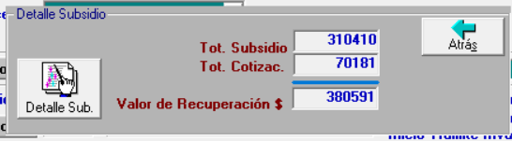
Aplicar Matriz de Validación – Corregir Errores
Verificar todas las columnas de la matriz de validación e identificar errores.
Columna “Derecho a Subsidio”
La licencia médica sea cual sea la cantidad de días y tenga un estado distinto a “Rechazado”, tiene derecho a subsidio, ya que si bien no recupera dinero del valor día, si se recupera el valor de las cotizaciones.
En definitiva, se debe indicar que si tiene derecho a subsidio e indica el monto correspondiente del valor cotizaciones.
Si la Licencia Médica cambia su esta a “Rechazada”, esta no tendrá derecho a subsidio, entonces, deberemos cambiar el “SI” a “NO” e indicar en el estado de recuperación “SDR”, sin derecho recuperación.
Columna “Monto Subsidio”
Nota: los permisos Ley SANNA no tienen derecho a recuperación de subsidio, ya que estos los paga la entidad aseguradora, sin embargo, se debe tramitar igual que una licencia médica.

Slide 19
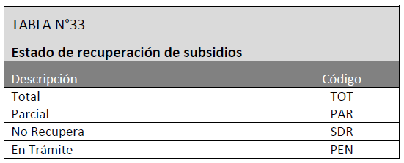
Aplicar Matriz de Validación – Corregir Errores
Verificar todas las columnas de la matriz de validación e identificar errores.
Columna “Estado Recuperación”
Estado Resolución 2 | Derecho Subsidio | Estado Recuperación
RECHAZADO | NO | SDR
PENDIENTE | SI | PEN
REDUCIDO | SI | TOT - PAR
AUTORIZADO | SI | TOT - PAR
NC | NO | SDR

Slide 20
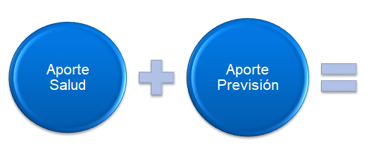
Aplicar Matriz de Validación – Corregir Errores
Monto Subsidio
Aporte Previsión
Aporte Salud
Verificar todas las columnas de la matriz de validación e identificar errores.
Columna “Monto Recuperado”
Columna “Monto Cotización”
Nota: Recordar que si en la columna “Estado Recuperación” se encuentra con “PEN” o “SDR”, los montos a registrar serán “0”

Slide 21

Correlación de matrices anteriores – Matriz L
Al hecho de ser una matriz acumulativa siempre tener presentes lo siguientes:
  No pueden aparecer menos casos que el corte anterior
  Si en algún aspecto la calidad contractual del funcionario informado cambia, esta solo cambiará a contar del nuevo corte, conservando la información histórica.

Slide 22

Consultas
  ¿Preguntas ?

Slide 23
Jornada Nacional para fortalecer las competencias del referente técnico de los informes Trimestrales de Dotación de Personal para DIPRES
Matriz A (Personal con días no Trabajados)
Alexis Allen Aburto Quiroz
Unidad Sistema de Información de Personas en el Sector Público de Salud
Diciembre de 2018

Slide 24
CONTENIDOS DE LA PRESENTACION
Estructura de las Matriz A
Completitud de campos
  Fuente de información SIRH
Aplicación matriz de validación
Errores frecuentes y acciones de corrección
Correlación de matrices anteriores
Consultas

Slide 25
Estructura General de la Matrices
Matrices Bases
Matrices Bases: “D”, “S”, “C” y “H”
Tipo de Matriz: “Temática” y “Acumulativa”
Matriz A

Slide 26
Estructura General de la Matriz A
Ingreso de Ausentismos
Matriz A
Datos del cargo
Matriz A: Personal con días no Trabajados.
Datos del Cargo: Características del cargo desempeñado efectivamente.

Slide 27
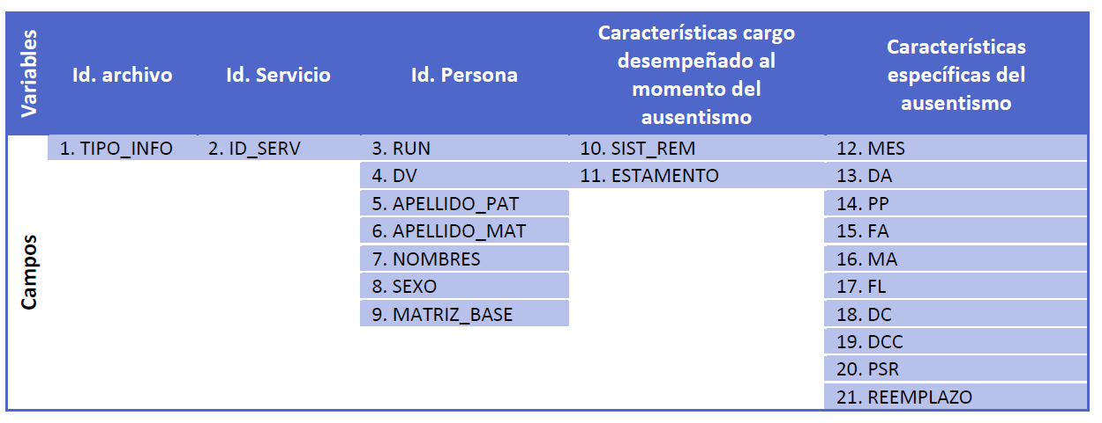
Estructura de las matrices
Datos de los Ausentismos
Campos de la matriz A

Slide 28
Matriz A- Fuentes de información
Fuente principal – SIRH, modulo gestión local
SIRH
Matriz A

Slide 29
Aplicar Matriz de Validación
Asegurarse de copiar todos los datos desde el archivo Excel original hacia el archivo Excel de la matriz de validación.
Utilizar la última versión de la matriz de validación (descargar desde www.sirh.cl) . Además es posible descargar desde DIPRES (pero no tiene columna de corr_cto y estab).
Asegurar de incluir los campos de “establecimiento” y “correlativo”
Hacer las correcciones en el archivo Excel original y volver a validar nuevamente.
Copiar la sección de fórmulas para todos los registros

Slide 30
Aplicar Matriz de Validación – Corregir Errores
Verificar todas las columnas de la matriz de validación e identificar errores.
Al presionar 2 veces siguiente nos aparece la opción “Formato de Datos”
Valores son correctos pero no así el formato
Error en la columna de ID Servicio
Error corregido
Convertir a Texto

Slide 31
Aplicar Matriz de Validación – Corregir Errores
Verificar todas las columnas de la matriz de validación e identificar errores.
Consultar por los casos en el mantenedor “Datos del Funcionario” y corregir
Corregido el error desde la fuente, corregir en la matriz
Error en la columna de Sexo
Valores incorrectos

Slide 32
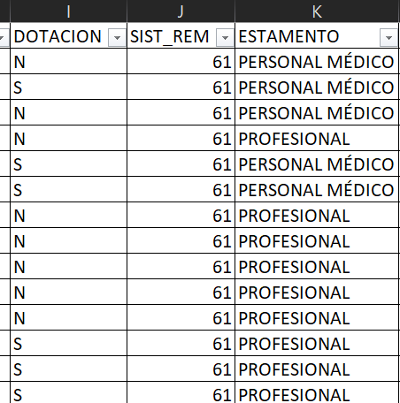
Aplicar Matriz de Validación – Corregir Errores
Verificar todas las columnas de la matriz de validación e identificar errores.
Error en la columna de Matriz Base
Buscar en nuestro Archivo consolidado de Matrices Bases
Corregir error en la matriz y los posibles campos erróneos de “Sist_Rem” y Estamento”
Valores incorrectos

Slide 33
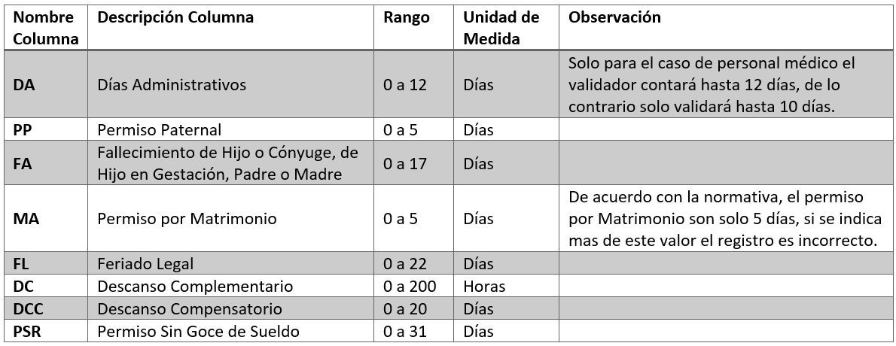
Aplicar Matriz de Validación – Corregir Errores
Consideraciones para completar y generar una buena validación en la matriz A:
Nota: si en alguna de las columnas con excepción de “MA” superan el valor de los rangos este debe mensualizarse, es decir, si en enero tiene 40 días de “Feriado Legal” está debe indicar que en enero utilizó 22 días y en Febrero 18 días, completando los 40 días iniciales.

Slide 34
Correlación de matrices anteriores – Matriz A
Al hecho de ser una matriz acumulativa siempre tener presentes lo siguientes:
  No pueden aparecer menos casos que el corte anterior
  Si en algún aspecto la calidad contractual del funcionario informado cambia, esta solo cambiará a contar del nuevo corte, conservando la información histórica.

Slide 35
Consultas
  ¿Preguntas?

Slide 36

Recomendaciones Generales para Envió de Matrices a Referentes Minsal
Siempre considerar lo siguiente para enviar las matrices a sus referentes Minsal:
  Los archivos deben contener el formato correspondiente para cada columna y su estructura de columnas, incluyendo “Corr_Cto” y “Estab”.
  Los archivos no deben enviarse con los validadores, solo enviar los datos de acuerdo a su estructura.
  Los archivos no deben enviarse con fórmulas, ya que estos pueden adulterar la información enviada al momento de abrirlos en otros equipos.
  Los archivos deben enviarse posterior a la carga realizada en Dipres, adjuntando el certificado de carga correspondiente.

Slide 37
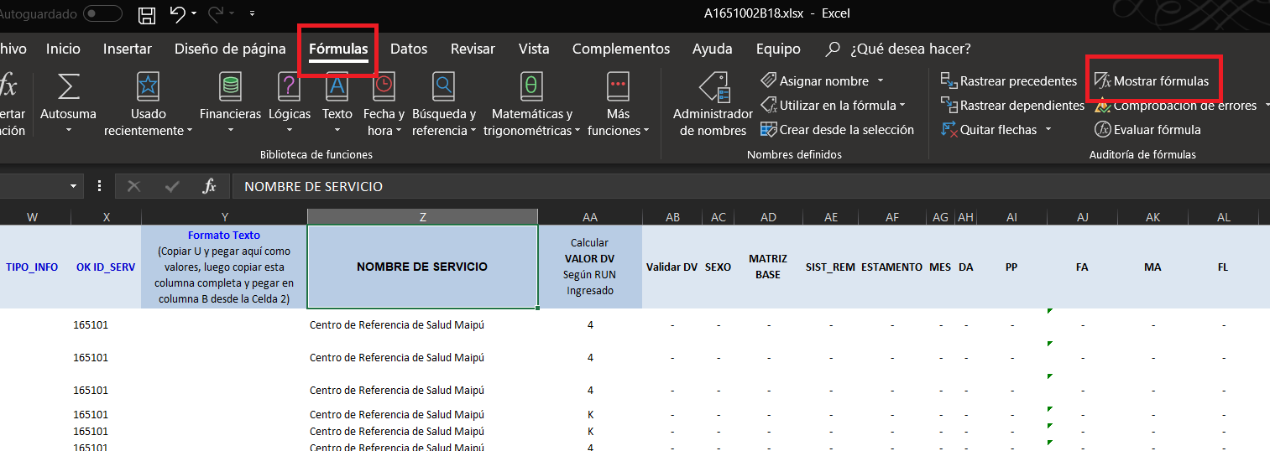
Recomendaciones Generales para Envió de Matrices a Referentes Minsal
Paso 1
Paso 2

Slide 38
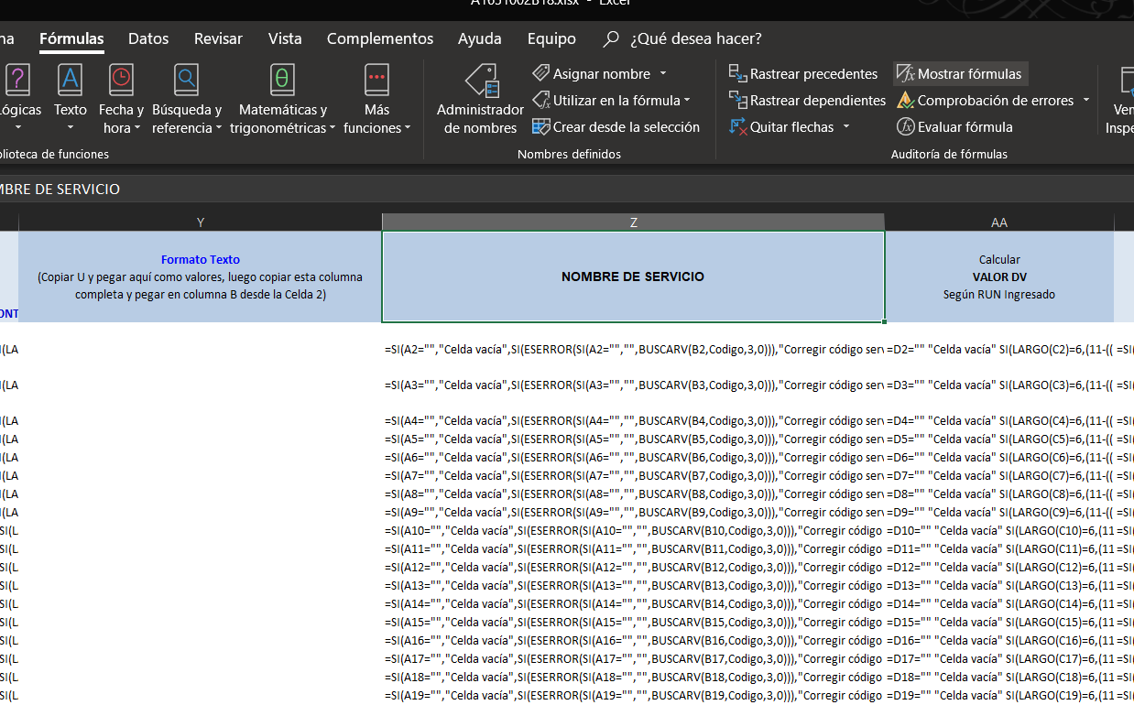
Recomendaciones Generales para Envió de Matrices a Referentes Minsal

Slide 39


